Slide 1
Bucuria Da-ului Fidel

Slide 2
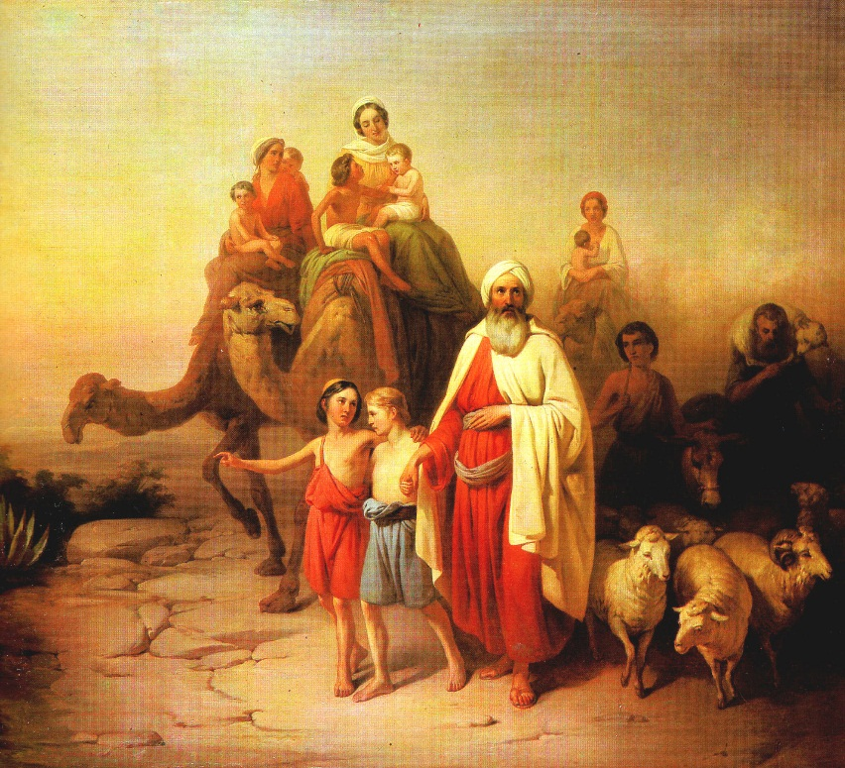
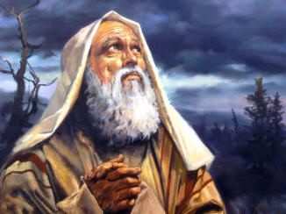
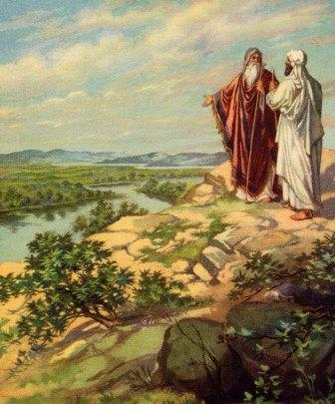
„¹ Domnul i-a spus lui Abram: „Ieși din țara ta și din neamul tău și din casa tatălui tău spre țara pe care ți-o voi arăta.(…) ⁴ Abram a plecat, după cum i-a spus Domnul. Și Lot a plecat cu el. Abram avea șaptezeci și cinci de ani când a ieșit din Haran. ⁵ Abram a luat-o cu sine pe Sarai, soția lui, pe Lot, fiul fratelui său, toată averea pe care o adunaseră și toate sufletele pe care le dobândiseră în Haran. Au ieșit ca să meargă spre țara Canaanului și au ajuns în țara Canaanului”. (Gen 1. 4-5)

Slide 3
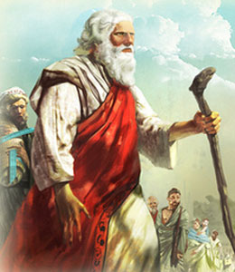
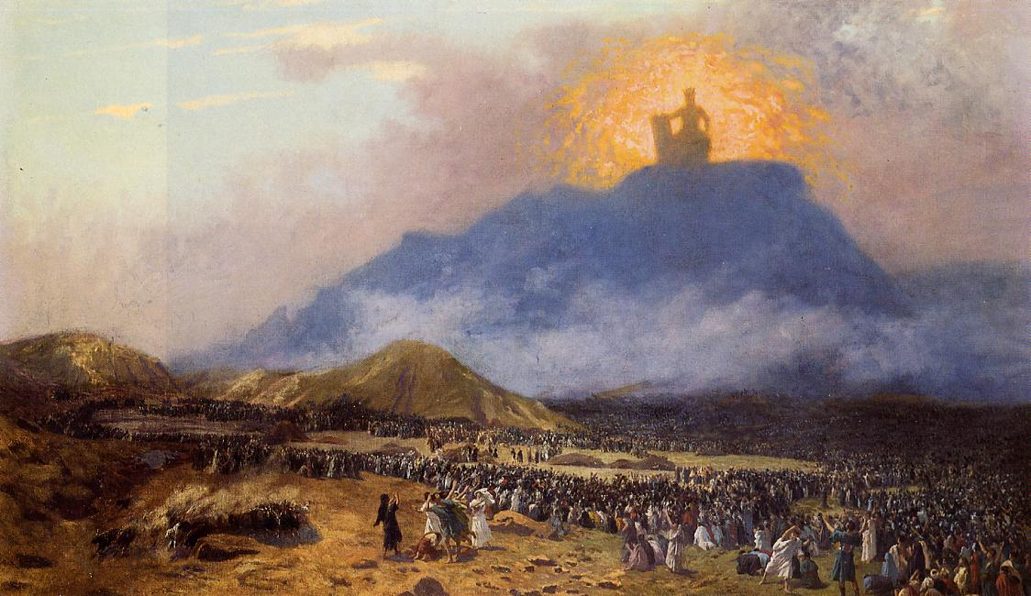
În acest text ni se prezintă chemarea lui Abram, a unui necunoscut semit care este chemat de Dumnezeu şi care prin răspunsul său de credință, începe să desfășoare planul divin care-şi va atinge punctul culminant în evenimentul Exodului şi ale Sinaiului.

Slide 4
De la cel chemat, Dumnezeu se așteaptă la un „da”, la credință, la ascultare. Uneori un astfel de răspuns imediat şi o schimbare de direcție în propria viaţă au loc efectiv; alteori cel chemat este cuprins de teamă şi încearcă să fugă de Dumnezeu.

Slide 5
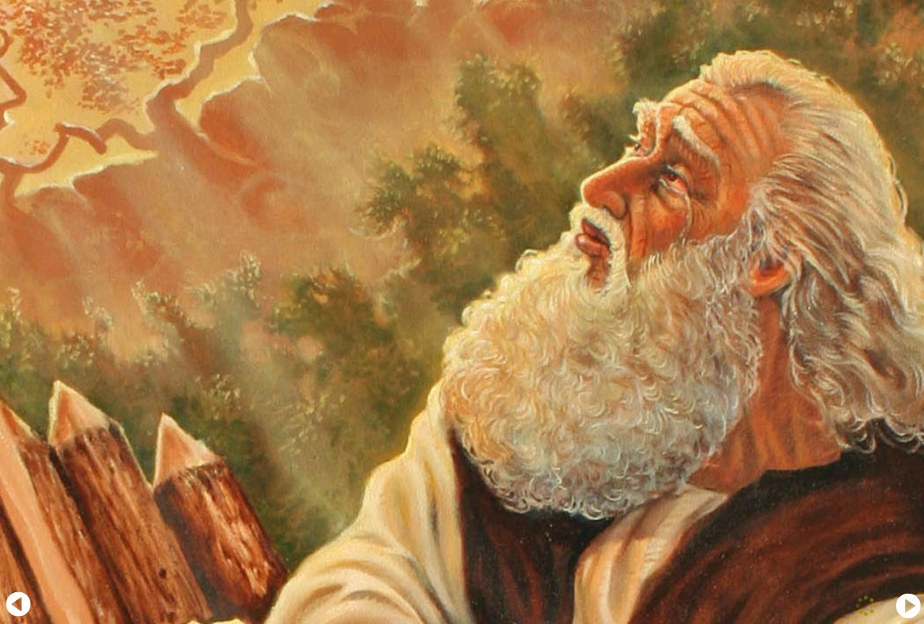
Răspunsul lui Abram, la chemarea lui Dumnezeu, a fost unul efectiv, nu verbal. Un răspuns prompt şi fidel, răspuns pe care l-a ținut până la moarte şi pe care păstrat cu fidelitate, chiar şi atunci când i s-a cerut să îl jertfească pe unicul său fiu.

Slide 6
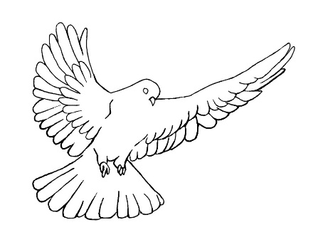
Cine l-a întâlnit pe Domnul şi-l urmează cu fidelitate este un mesager al bucuriei Duhului Sfânt.

Slide 7
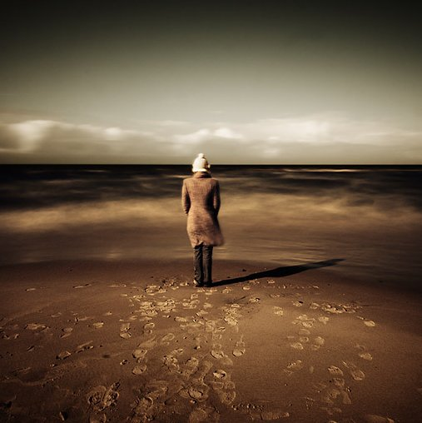
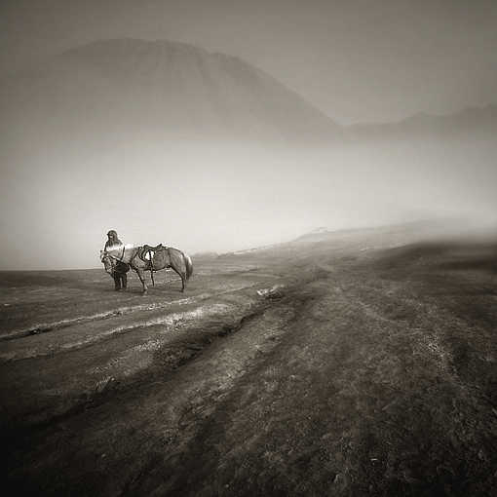
Trăim o criză de fidelitate, înțeleasă ca adeziune conștientă la o chemare care este o cale, un drum, de la începutul său misterios până la sfârșitul ei, la fel de misterios.

Slide 8
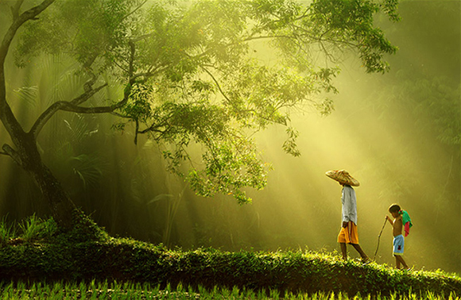
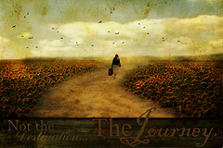
O călătorie de zi cu zi, marcată de nemulțumire, de amărăciunea şi care ne închide în regrete, devine o cale a singurătății. Viaţa noastră, se poate transforma într-o pustietate nelocuită. Suntem invitați la orice vârstă să ne revizuim centrul profund al vieţii personale, unde motivațiile vieţii noastre îşi află sensul şi adevărul ca ucenici care au un învățător.

Slide 9
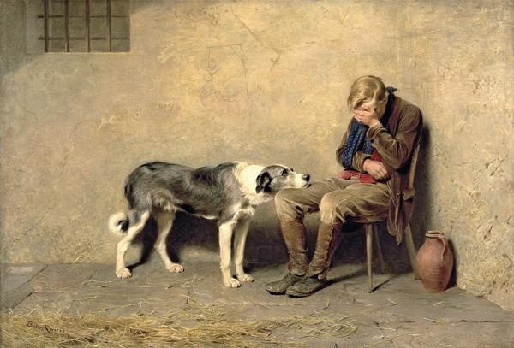
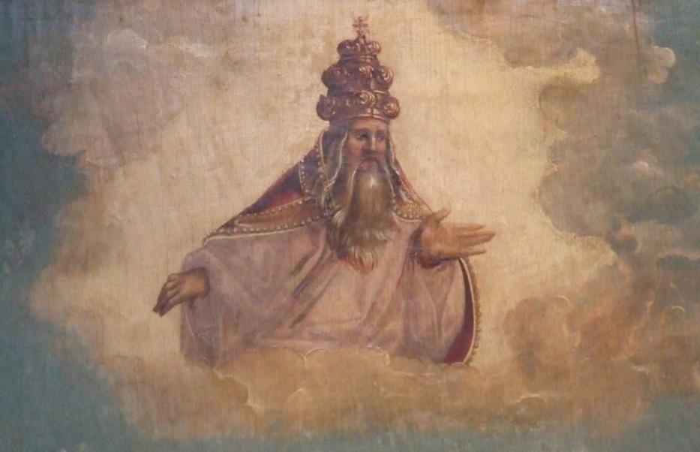
Fidelitatea este conștientă de dragostea care ne îndrumă spre acel tu al lui Dumnezeu şi spre orice altă persoană, într-un mod constant şi dinamic, în timp ce experimentăm în noi înșine viaţa Celui Înviat.

Slide 10
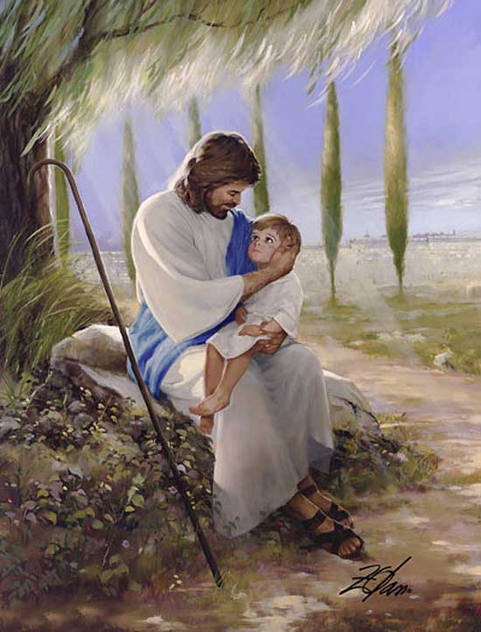
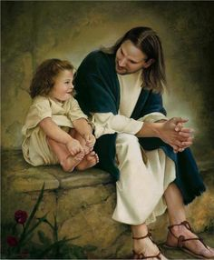
Ucenicia credincioasă este har şi exercițiu de dragoste, un exercițiu de caritate în sacrificiu.

Slide 11
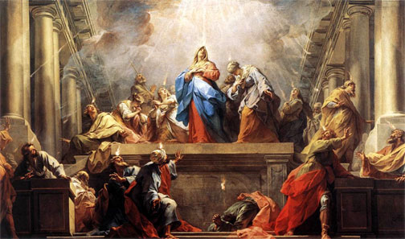
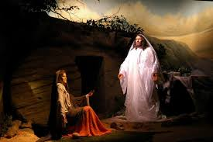
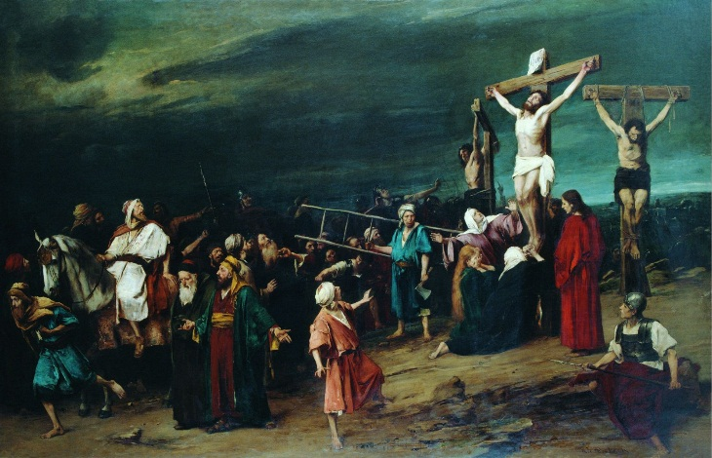
A persevera până la Golgota, a experimenta rănile, îndoielile şi renegările, a te bucura în uimirea şi mirarea Paștelui până la manifestarea Rusaliilor şi la evanghelizarea neamurilor: toate acestea sunt etape ale fidelității pline de bucurie, pentru că sunt experimentate pe tot parcursul vieţii, chiar şi în semnul martiriului, fiind totodată părtașă la viaţa înviată a lui Cristos.
„Din cruce, actul suprem de milă şi iubire, se renaște o nouă creatură” (Gal 6, 15)

Slide 12
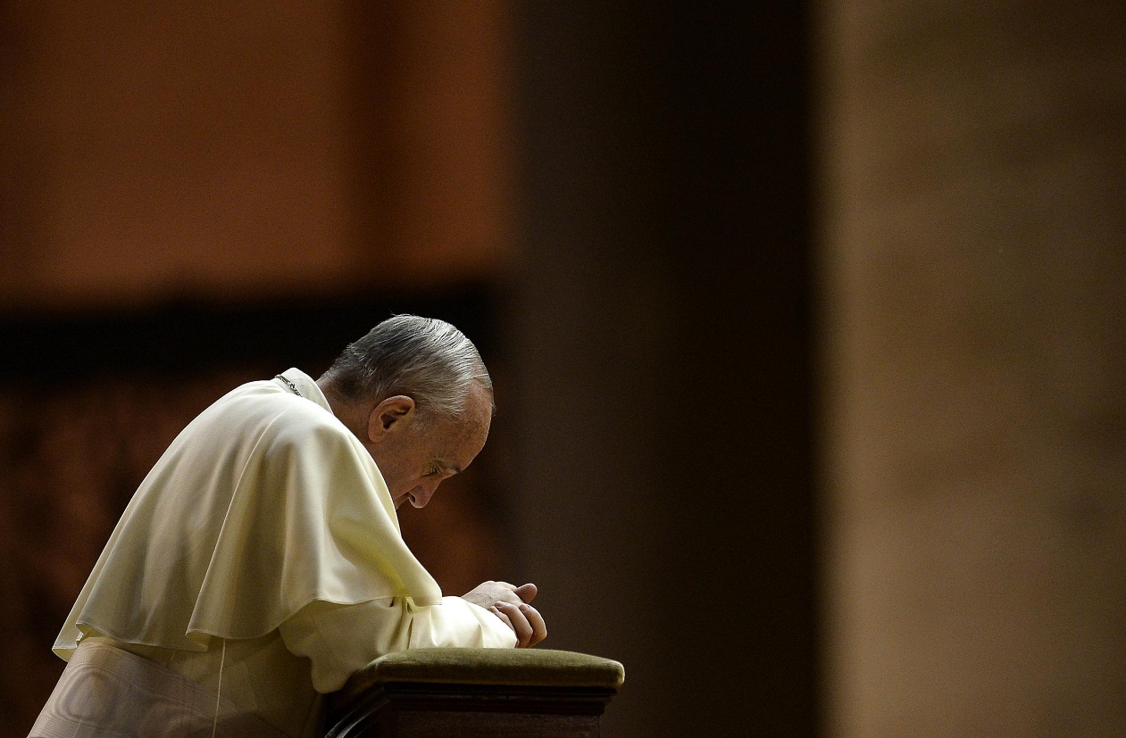
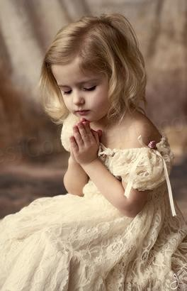
Pelerinajul interior începe în Rugăciune. Primul lucru, spune papa Francisc în Discursul Către Participanți La Congresul Internațional Despre Cateheză, pentru un discipol este de a sta cu Învățătorul său, de a-l asculta, de a învăța de la el. Acest lucru se aplică întotdeauna şi este un drum care durează o viață întreagă.

Slide 13
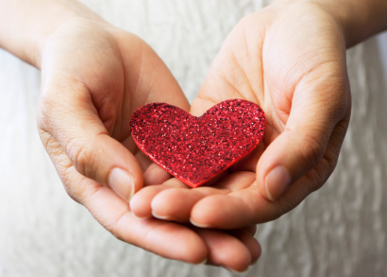
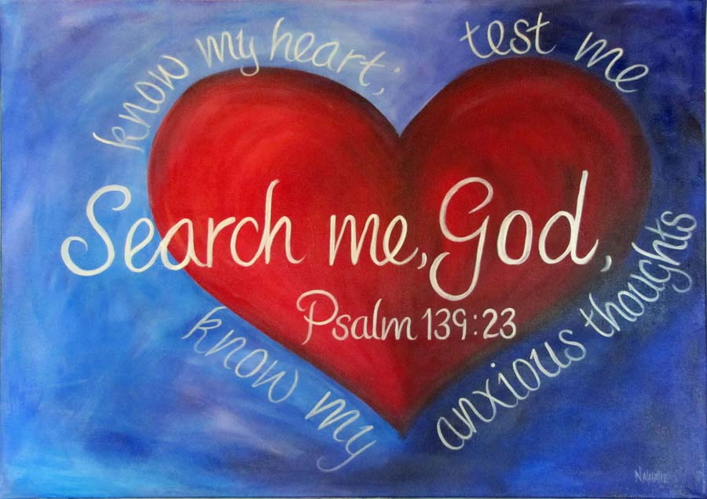
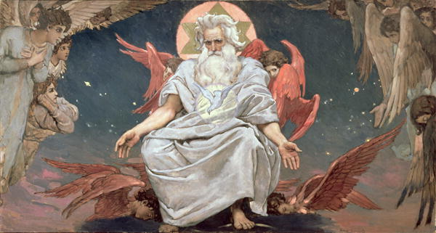
Dacă în inimile noastre nu se află căldura lui Dumnezeu, a iubirii lui, a tandreței lui, cum putem noi, bieți păcătoși, să încălzim inimile altora?

Slide 14
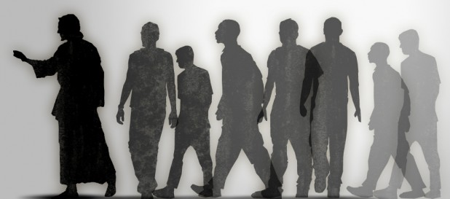
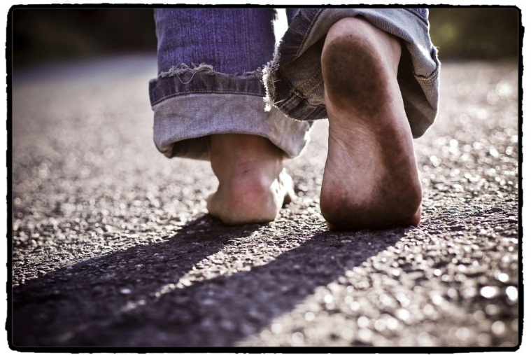
Acest drum durează o viață întreagă, în timp ce Duhul Sfânt, în umilința rugăciuni, ne convinge cu privire la domnia lui Cristos în noi. Domnul ne cheamă zilnic să-l urmăm cu curaj şi fidelitate, ne-a făcut marele dar de a ne alege ca ucenici ai lui; ne invită să-l vestim cu bucurie ca Cel Înviat, însă ne cere să o facem prin cuvântul şi mărturia vieţii noastre zi de zi. Domnul este ucenicul, singurul Dumnezeu din viaţa noastră şi ne invită să ne dezbrăcăm de ceilalți şi de a-l adora numai pe el.

Slide 15
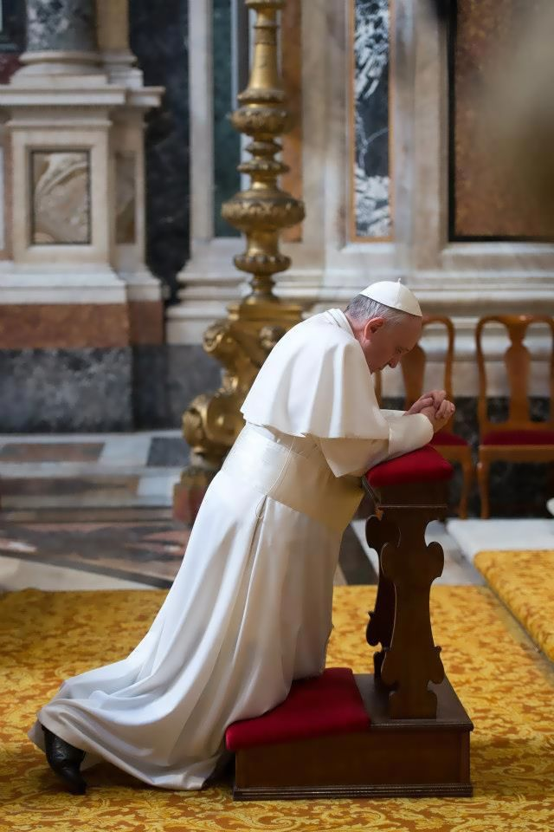
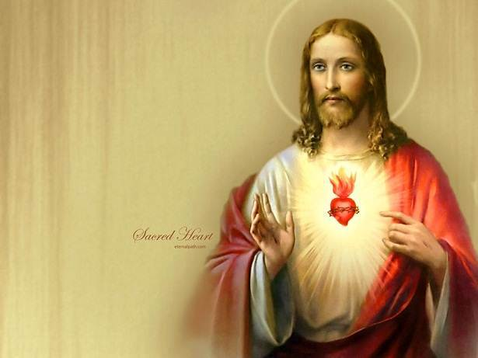
Papa Francisc indică rugăciunea ca sursă de rodnicie a misiunii: Să cultivăm dimensiunea contemplativă, chiar şi în vârtejul angajamentelor cele mai urgente şi grele. Cu cât mai mult vă cheamă misiunea să mergeți la periferiile existențiale, cu atât mai mult inima voastră să fie unită cu cea a lui Cristos, plină de milă şi de dragoste.

Slide 16
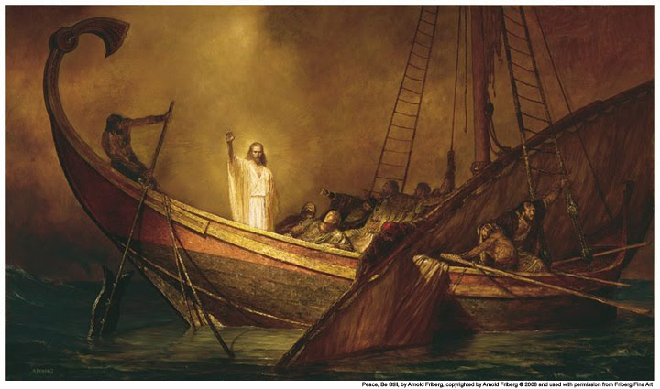
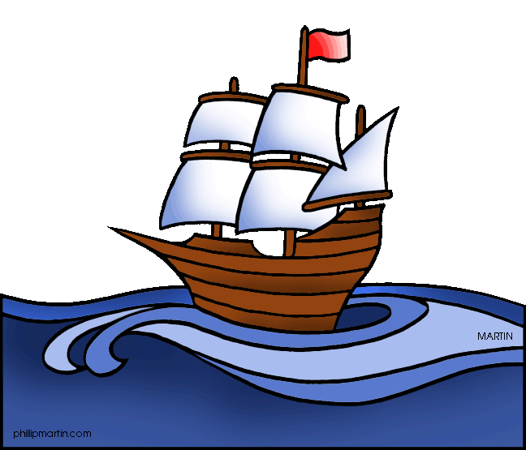
„¹⁶ Trecând pe lângă Marea Galileii, i-a văzut pe Simon și pe Andrei, fratele lui Simon, aruncând năvodul în mare, căci erau pescari. ¹⁷ Isus le-a spus: „Veniți după mine și vă voi face să deveniți pescari de oameni”. ¹⁸ Lăsând îndată năvoadele, l-au urmat. ¹⁹ Și, mergând puțin [mai departe], i-a văzut pe Iacob, fiul lui Zebedeu, și pe Ioan, fratele lui, reparându-și năvoadele în barcă. ²⁰ El i-a chemat îndată, iar ei, lăsându-l pe tatăl lor, Zebedeu, în barcă, împreună cu zilierii lui, s-au dus după el”. (Mc 1, 16-20)

Slide 17
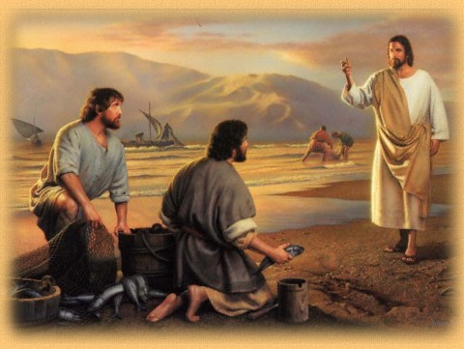
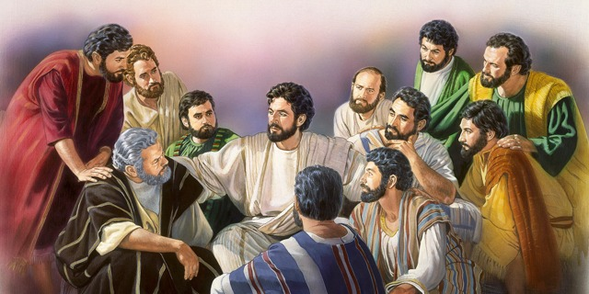
Isus îşi formează cercul celor 12, chemându-i unul câte unul; însă chemarea lui Isus merge dincolo de cei 12. În relatările chemării se află acele trăsături deja vizibile în chemările vetero-testamentare. Cel chemat intră în slujirea misiunii lui Isus, este interpelat personal, uneori cu un nume nou. Răspunsul e realizarea angajamentului deplin.

Slide 18
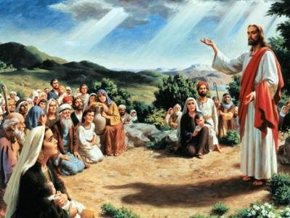
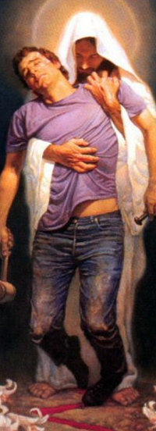
Fidelitatea în ucenicie trece prin experiența de fraternitate şi este probată, în cele din urmă, de aceasta ca loc teologic în care suntem chemaţi pentru a ne sprijini în adeziunea bucuroasă la evanghelie: „este cuvântul lui Dumnezeu cel care trezește credinţa, o hrănește, o regenerează. Este cuvântul lui Dumnezeu cel care atinge inimile, le convertește la Dumnezeu şi la logica lui, care este atât de diferită de a noastră; este cuvântul lui Dumnezeu cel care reînnoiește continuu comunitățile noastre”.

Slide 19
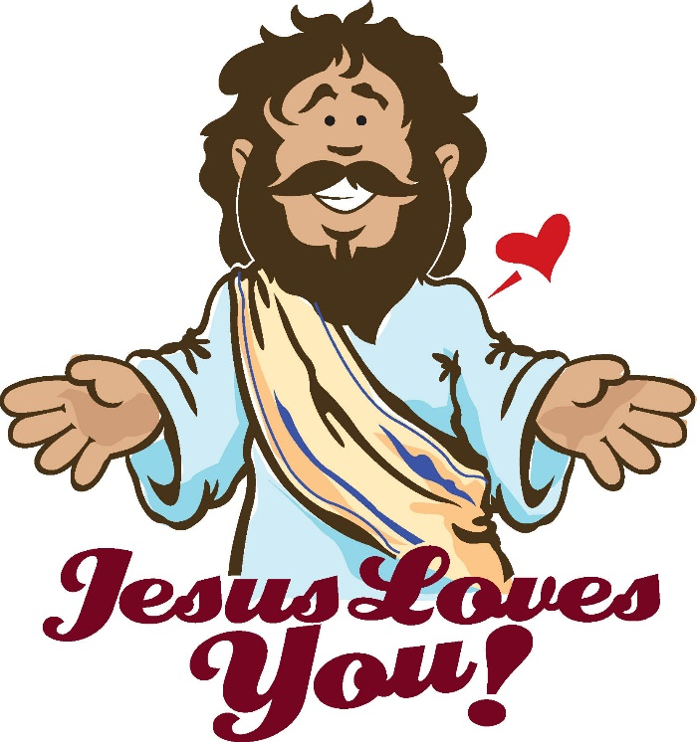
Suntem invitați să reînnoim şi să marcăm prin bucurie şi pasiune vocația noastră, pentru că actul atotcuprinzător al iubirii este un proces în curs de desfășurare, care trebuie să crească. În dezvoltare permanentă, în care acceptarea dată de voinţa noastră la a sa unește voinţa, intelectul şi sentimentul. Dragostea nu e niciodată terminată şi completă; se transformă în decursul vieţii, se maturizează, şi tocmai astfel rămâne fidelă ei înseși.

Slide 20
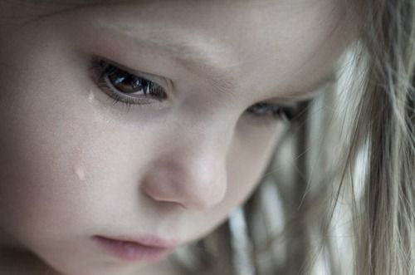
Invitația pe care o avem astăzi este să spunem: „Da”, să-l urmăm, fără a conta frica noastră, tristețea noastră, fără a privi înapoi. Trebuie să-l urmăm radical, așa cum El şi-a dat viaţa pentru noi. Este aventura cea mai minunată pe care o putem avea, înseamnă să ne îmbarcăm pentru o mare călătorie, în care ne vom simți iubiți, în care niciodată nu ne vom simți singuri.

Slide 21
„Mângâiați, mângâiați pe poporul meu
Spune Domnul vostru.
Vorbiți inimii Ierusalimului.” (Is 40, 1-2)

